Slide 1


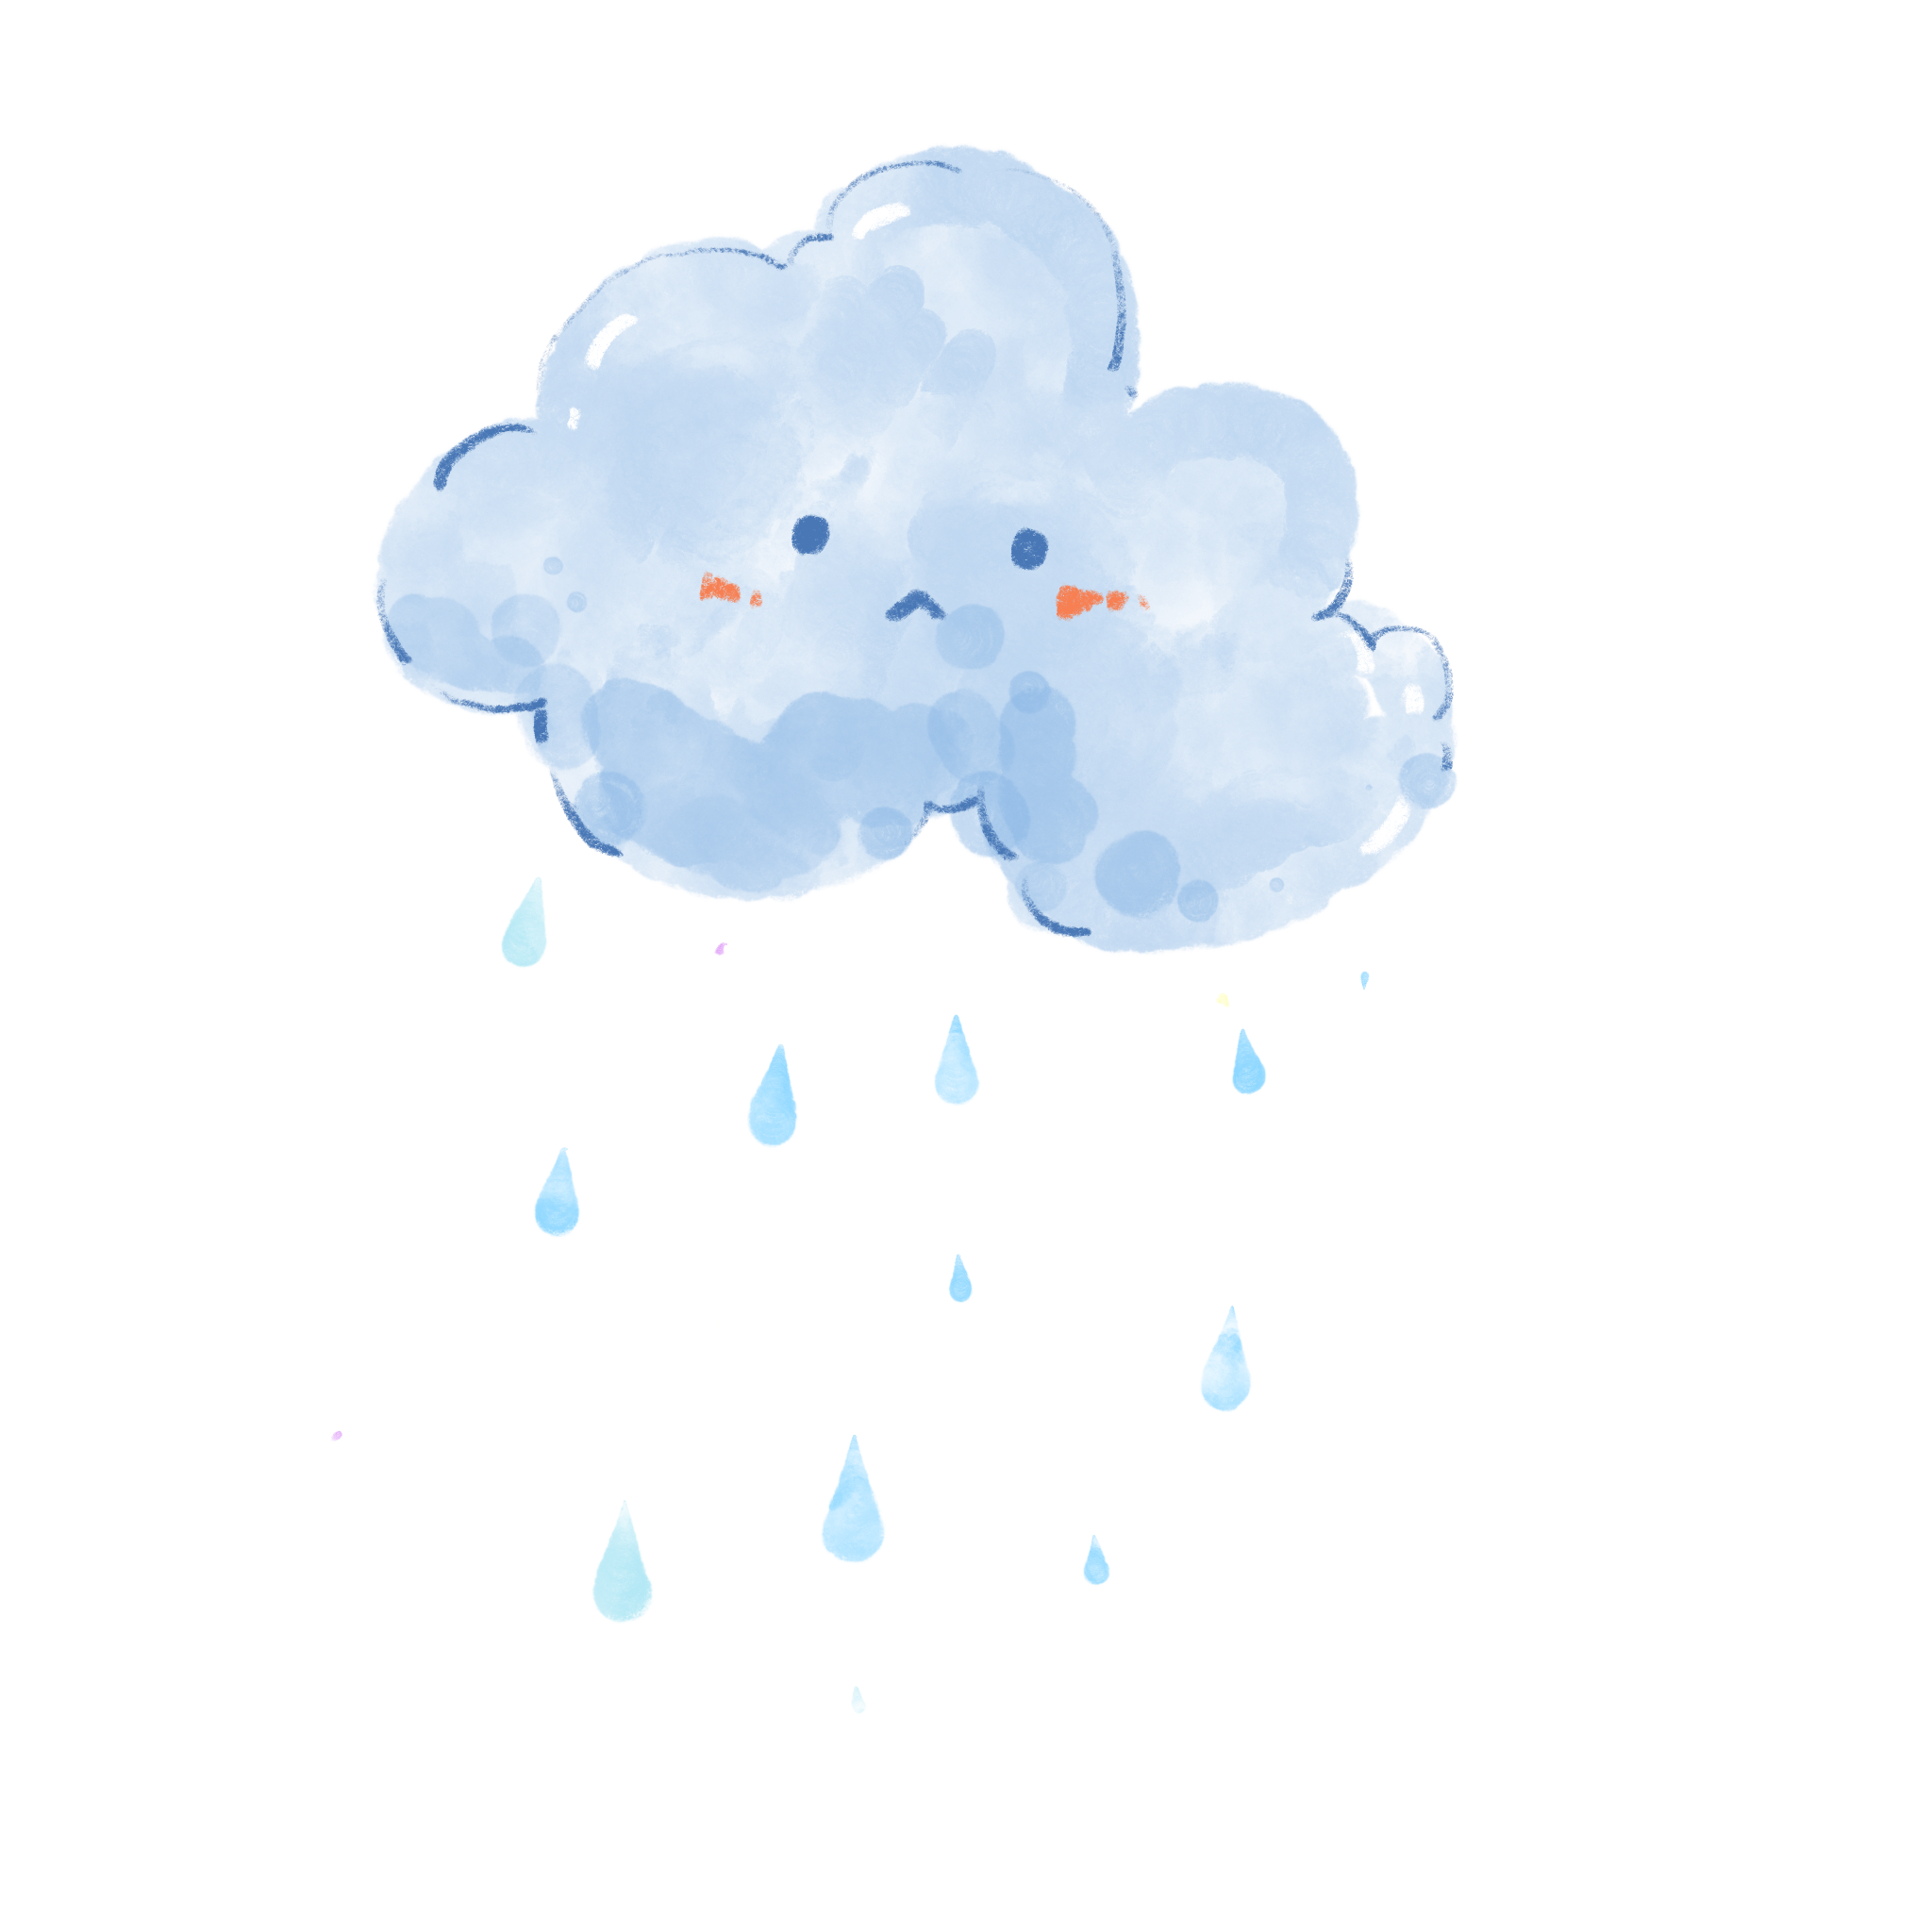
观摩研讨，学思成长
——自主生活课题组第二次活动

Slide 2
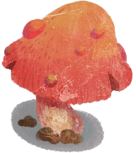
目录
1
课堂现场观摩
CONCENTS
2
理论提升
3
交流研讨

Slide 3
01
观摩现场

Slide 4
基于现场，谈策略
1、执教老师反思
2、结合现场谈本次活动中教师的指导策略及活动的亮点与建议。

Slide 5
结合课题，理概念
（一）畅所欲言：谈一谈你对“一日生活”、“自主生活能力”的认识。

Slide 6
结合课题，理概念
（二）一个明确：课题名称《基于一日生活提升幼儿自主生活能力的策略研究》
（三）概念回顾
【常态生活】是指每个人正在经历和即将经历的固定、平常、正常的为生存发展而进行的各种生活活动过程，包括日常生活中的行为、学习、休闲等方面。本课题将“常态生活”界定为幼儿在幼儿园中每天经历的固定化的、常态化的一日生活，包括幼儿生活活动、游戏活动、学习活动等环节中的生活内容。
【自主】 自主是自己做主，不受别人支配。心理学中指遇事能有主见，能对自己的行为负责。自主不仅是一种权利，更是一种能力。在本课题中的自主更多地表现为有自主的意识，并能在活动中有自主的表现。

Slide 7
【自主生活能力】是指人们在生活中自己照料自己的行为能力。本课题将“自主生活能力”界定为幼儿自我服务能力和为集体服务能力。幼儿自我服务能力是指幼儿自己管理自己衣、食、住、行、游戏的能力。幼儿在园的每一个环节中，能尝试为自己的生活服务，学习合理安排自己的日子，同时不断利用各类资源提升自主生活能力。为集体服务能力是幼儿为集体做事，使集体受益的能力，比如参与一日生活中各环节前后的准备和整理活动，参与室内外游戏环境与材料的整理和维护活动。
（四）理论学习：
一日生活：幼儿园一日生活是指幼儿从入园到离园的一天时间里，在幼儿园室内外各个空间里所发生的全部经历。幼儿园一日活动以游戏为基本活动，寓教育于各项活动之中。分为生活活动、体育活动、自主游戏活动、学习活动四种类型。
自我服务能力：
1、所谓幼儿自我服务能力是指幼儿通过参加各种力所能及的活动,如爬行、独立行走、吃饭、洗脸、穿衣服、整理文具等,从而增强自理、自立能力,培养独立意识与自我需求的满足能力。幼儿自我服务能力包括一些简单的生活技能，例如:自己穿脱衣服鞋袜、收拾整理衣服、独立进餐、自己洗脸等。还包括在自己能力范围内帮助他人的能力,如:帮助老师打扫卫生、收拾东西等。通过采取适当的教育手段,使幼儿逐步学会自己的事情

Slide 8
不会的事情学着做,困难的事情动脑做。幼儿自我服务能力的培养可以增强幼儿的自我服务意识,增强他们的独立性和自信心;同时幼儿自我服务能力的养成还有利于改变幼儿过分依赖他人的不良习惯,能使其更好的适应将来的生活,为幼儿独立自主,完善自我人格奠定基础。不仅如此，从某种意义上说,幼儿自我服务能力不仅仅是一种能力,它还是一种态度、一种习惯,每个个体只有能够照顾自己，才有可能帮助别人，从而才能谈得上热爱劳动,增强社会责任感。
2、3—6岁幼儿自我服务能力的培养实质是一种行为习惯的养成。 著名教育家陈鹤琴先生提出: “凡是儿童自己能做的，应当让他自己做。”幼儿园的一日生活中本身就有一定的规则性，在一日生活中的进餐、盥洗、入睡、阅读图书、整理玩具中的各环节中都 对幼儿的行为有所要求，如安静进餐、正确使用餐 具、饭前便后洗手、玩具分类整理、正确的阅读图 书等。幼儿将在一日生活中获得的规则、信息，转 化为主体意识，又通过具体的一日生活环节将内 化的主体意识具体表现出来，实现主体意识的外化，以此强化内化了意识，并在高一层次上进一步内化，这样幼儿就会在一日生活中逐步养成遵守各生活环节要求的行为习惯，逐步形成较强的生活自我服务能力。

Slide 9
02
分组研讨

Slide 10
交流研讨：围绕自主生活核心概念再界定，明晰“自主生活”的真正内涵。
常态生活：幼儿在幼儿园中每天经历的固定化的、常态化的一日生活，包括幼儿生活活动、游戏活动、学习活动等环节中的生活内容。
自主生活能力：人们在生活中自己照料自己的行为能力。本课题将“自主生活能力”界定为幼儿自我服务能力和为集体服务能力。幼儿自我服务能力是指幼儿自己管理自己衣、食、住、行、游戏的能力。幼儿在园的每一个环节中，能尝试为自己的生活服务，学习合理安排自己的日子，同时不断利用各类资源提升自主生活能力。为集体服务能力是幼儿为集体做事，使集体受益的能力，比如参与一日生活中各环节前后的准备和整理活动，参与室内外游戏环境与材料的整理和维护活动。
第一组：徐惠芬、贾冬玉、于丽君、匡菁云
第二组：王敏威、陈伟、於佳、徐媛媛
第三组：李晗、黄枫、张亚晋、顾一丹

Slide 11
04
谢谢聆听

